Slide 1
VII XORNADA DE CLUBS DE LECTURA
Unha visión sobre as lectoras e os lectores dos clubs de lectura e o papel das persoas mediadoras.

Slide 2
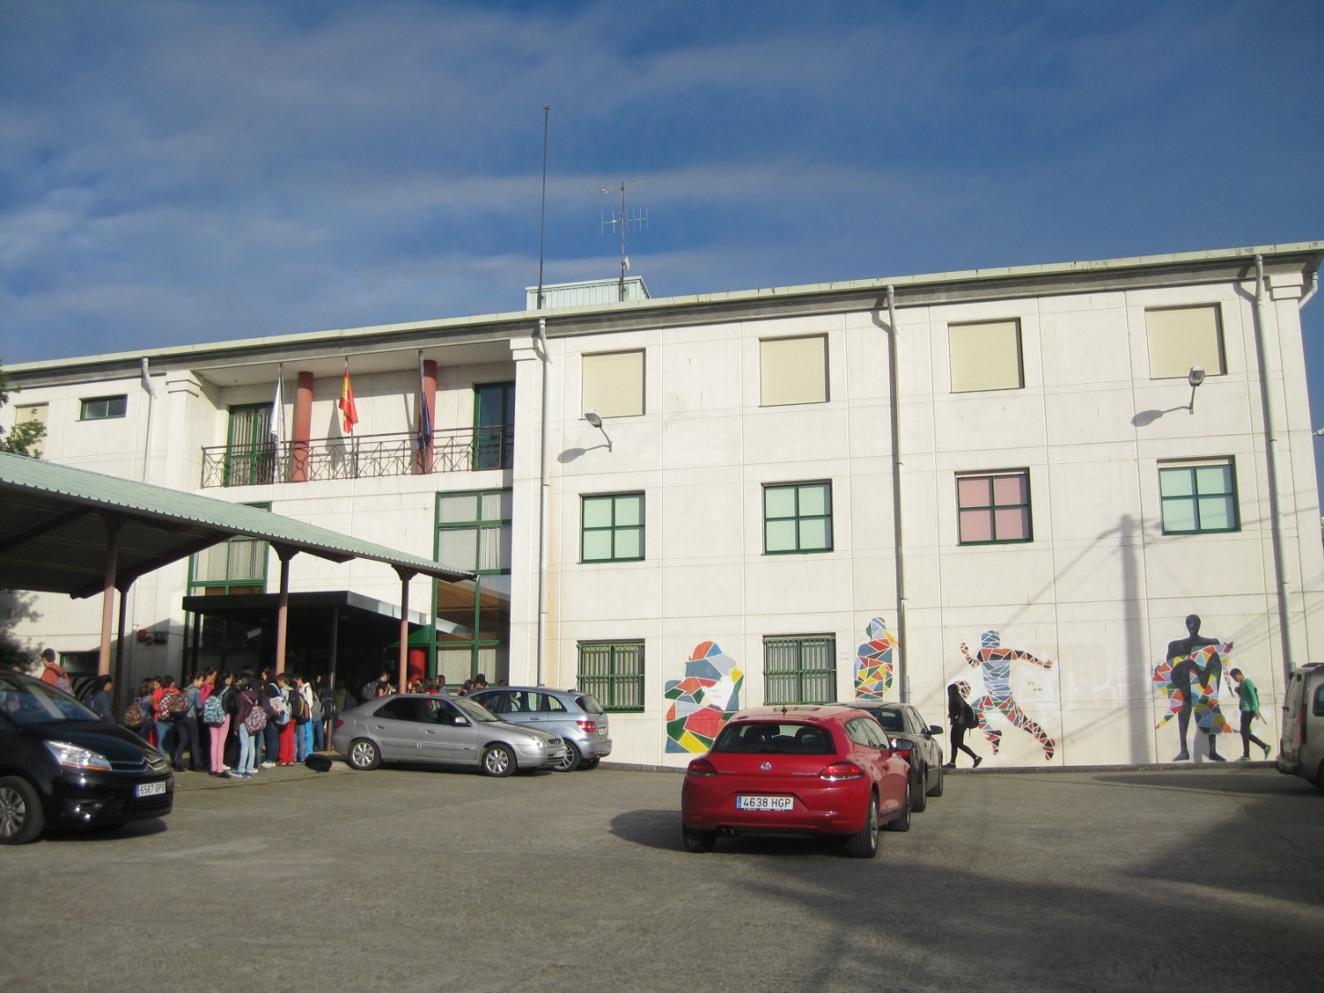
IES SAN MAMEDE

Slide 3
IES SAN MAMEDE
Centro rural incluído no grupo baixo segundo o índice socioeconómico e cultural.
ESO, Bacharelato, PCPI e Ciclo de Grao Medio SMIR.
225 alumnas/os no curso 2013/2014.
14 unidades.
35 docentes.
Elabórase e apróbase o PLC no curso 2009/2010.

Slide 4
CLUB DE LECTURA PASAMOS PÁXINA
Curso 2010/2011
Tres grupos de lectoras/es (2º, 3º e 4º ESO).
Tres mediadoras (docentes de LGL).
Curso 2011/2012
Catro grupos lectores (2º, 3º, 4º ESO e BAC) e club de aula en 1º ESO na materia de LGL.
Unha mediadora máis (docente de LCL).

Slide 5
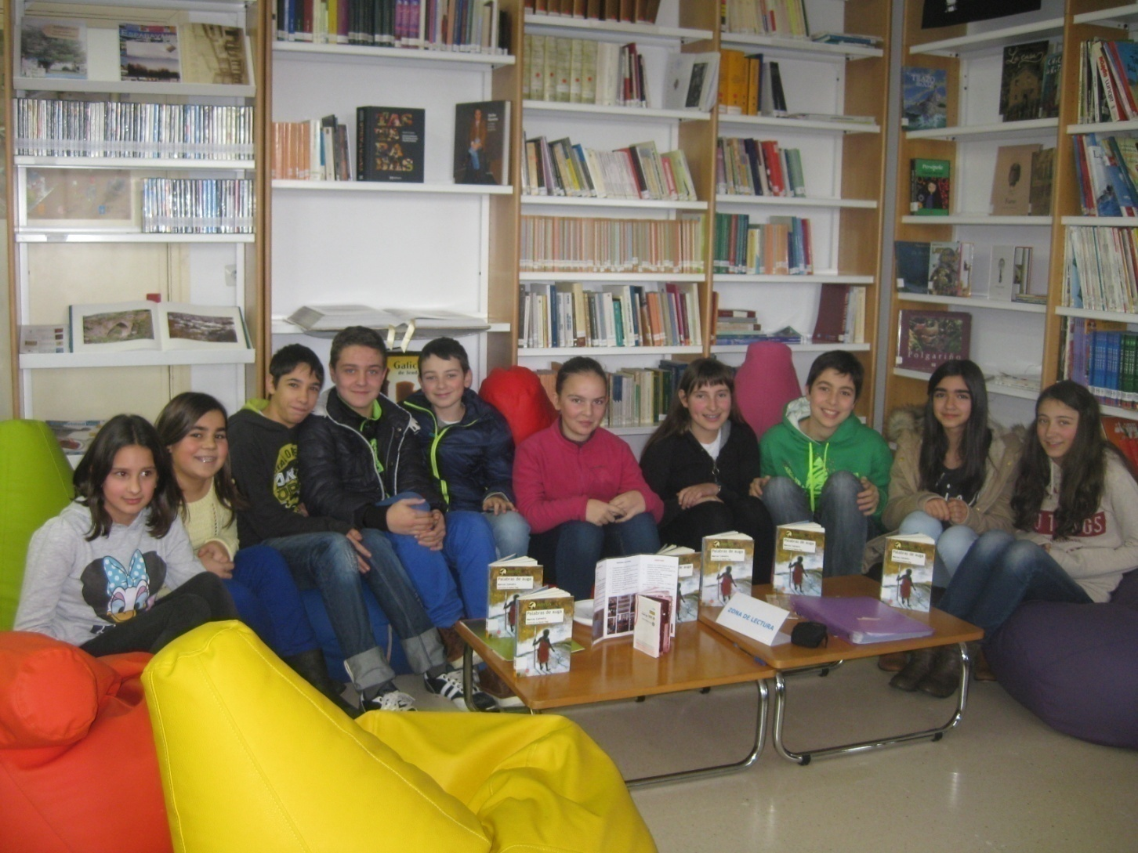
CLUB LECTURA 1º ESO

Slide 6
CLUB DE LECTURA PASAMOS PÁXINA
Curso 2012/2013
4 agrupamentos (1º, 2º, 3º e 4º ESO) e club de aula en 2º BAC na materia de Literatura Universal.
4 mediadoras.
Curso 2013/2014
5 grupos (1º, 2º, 3º, 4º ESO, 1º BAC) e club de aula en 2º BAC na materia de Literatura Universal.
4 mediadoras.

Slide 7
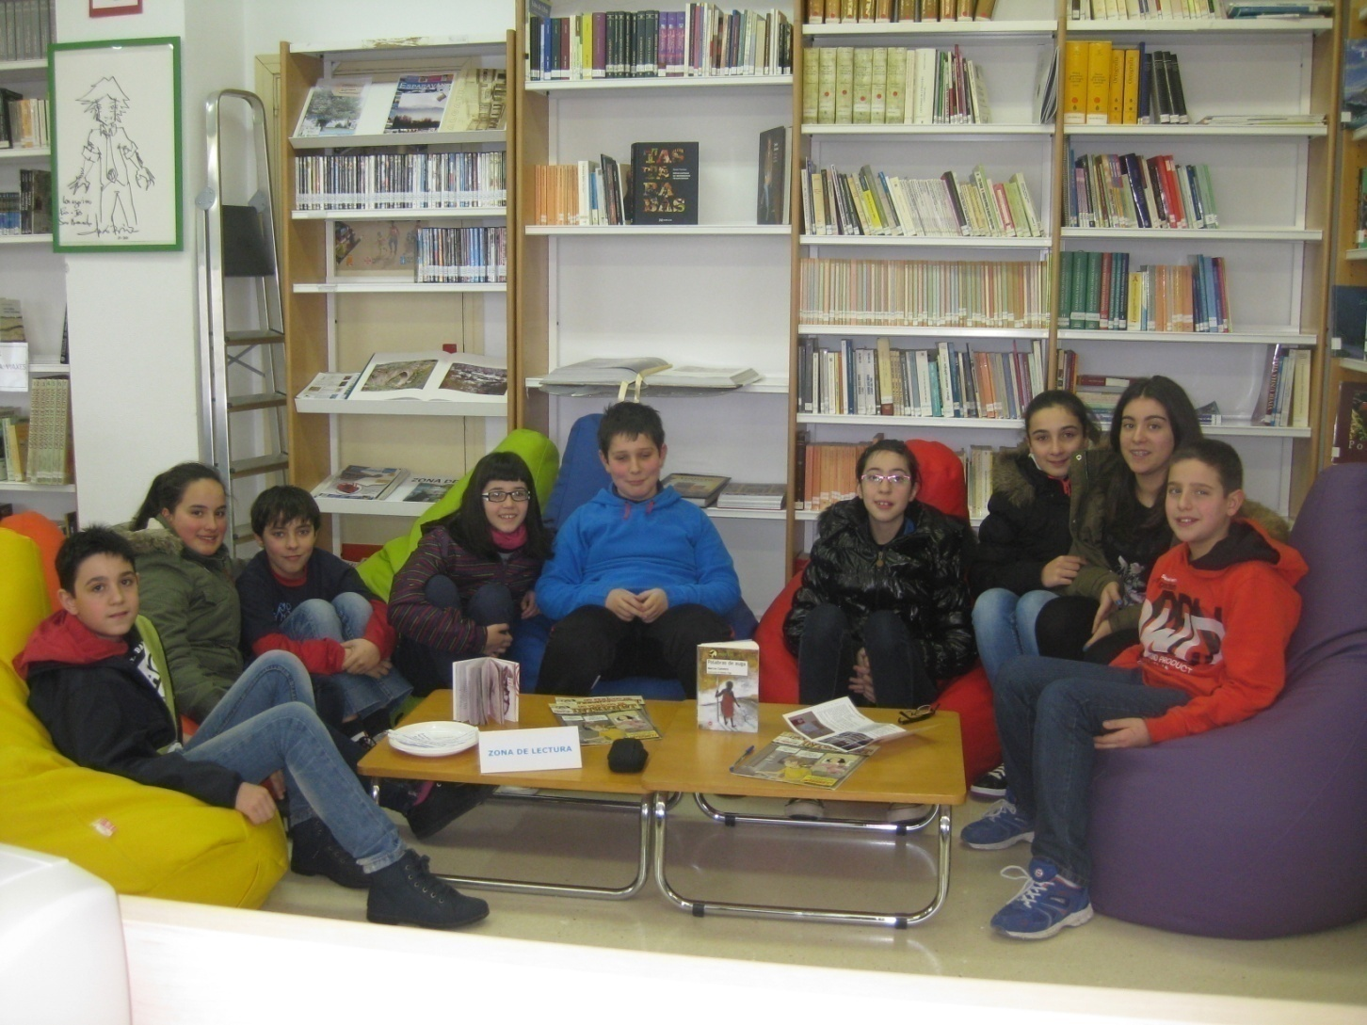
CLUB LECTURA 1º ESO

Slide 8
LECTORAS E LECTORES
Por que forman parte do Club de lectura?
Gústalles/ encántalles/ parécelles importante ler.
Seméllanlles interesantes os títulos propostos e divertida a actividade.
Aprecian poder comentar as lecturas con outros compañeiros/as do seu centro e doutros centros.
Desexan adquirir novas aprendizaxes.
Queren mellorar a súa capacidade comunicativa.

Slide 9
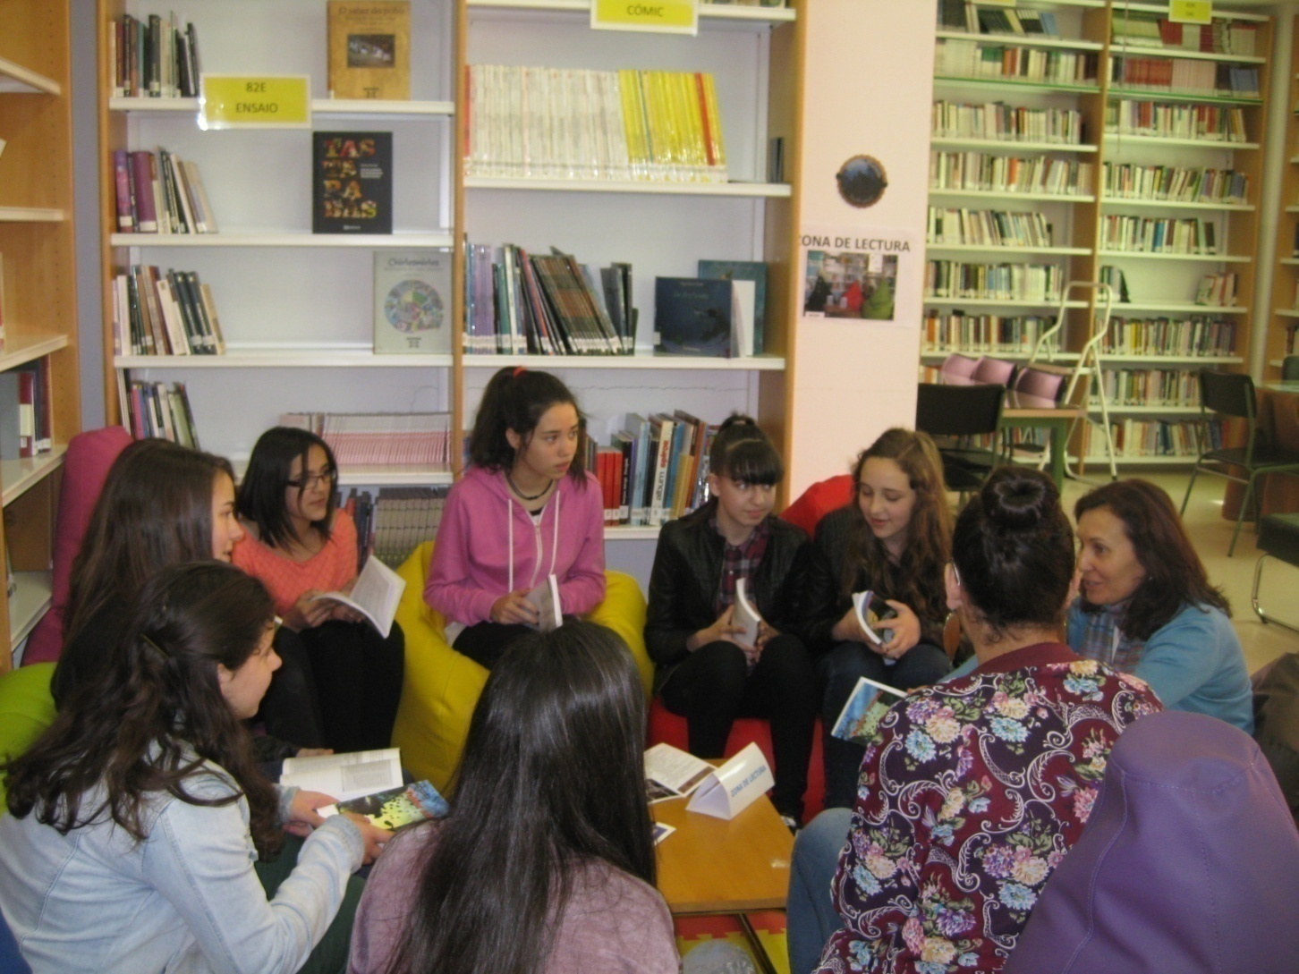
CLUB LECTURA 2º ESO

Slide 10
LECTORAS E LECTORES
Que tipo de lectores se consideran?
Activos porque son afeccionados á lectura dende pequenos e len sempre que poden.
Selectivos porque depende da lectura proposta.
Iniciais e introducidos por outra persoa.

Slide 11
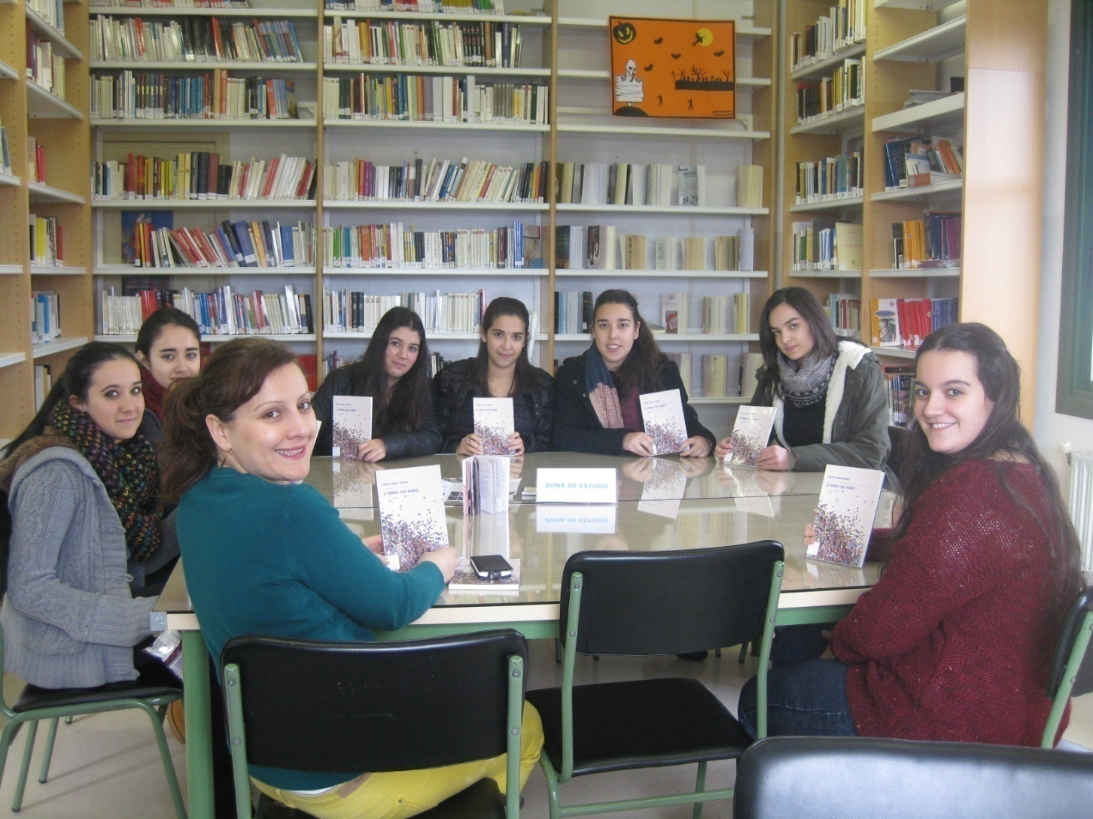
CLUB DE LECTURA 1º BAC

Slide 12
LECTORAS E LECTORES
Como ven as mediadoras?
Inflúen noutras persoas para que lean.
Facilitan os exemplares e planifican reunións e actividades.
Achegan indicacións, aclaran dúbidas e profundan nalgúns aspectos da obra.
Moderan a participación.
Dedican parte do seu tempo libre a fomentar a lectura.

Slide 13
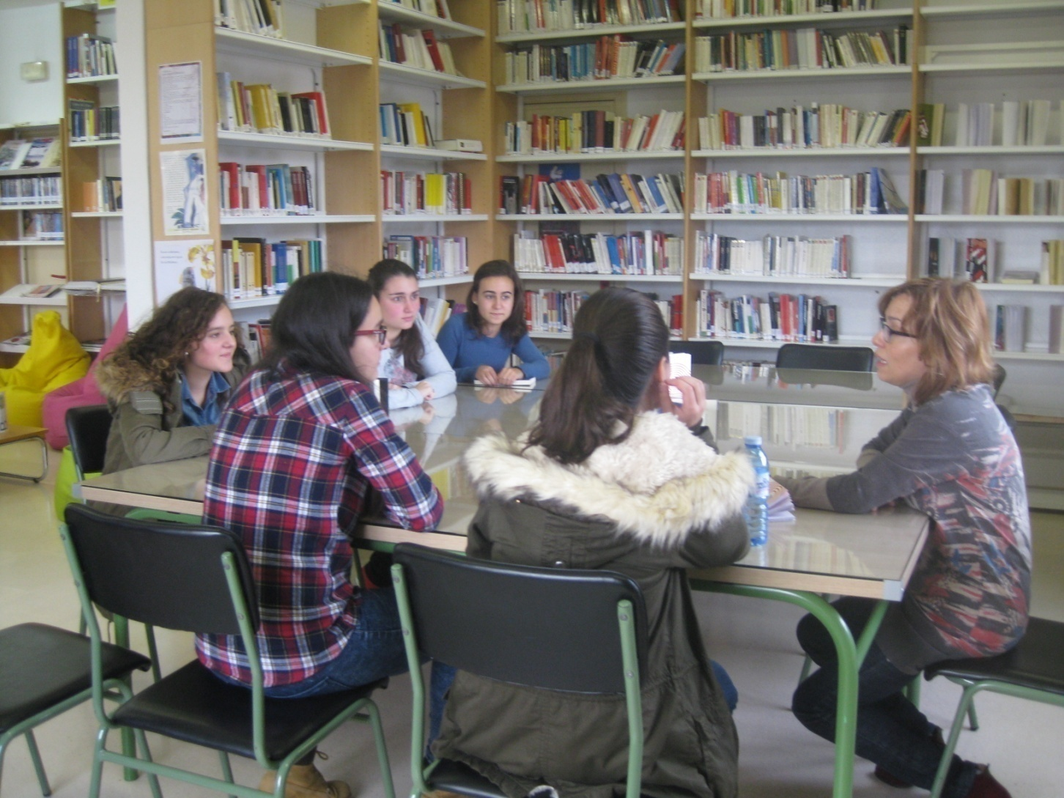
CLUB LECTURA 4º ESO

Slide 14
PERSOAS MEDIADORAS
Quen son?
Docentes de Lingua e Literatura.
Titoras.
Integrantes do Equipo de Dinamización da Biblioteca.
Membros do Equipo de Dinamización da Lingua Galega.
Coordinadoras de equipos ou departamentos.

Slide 15
PERSOAS MEDIADORAS
Como se ven a si mesmas?
Lectoras con dispoñibilidade para promover a lectura por pracer.
Facilitadoras, pero sen coartar a autonomía.
Creadoras dun clima de respecto e confianza.

Slide 16
PERSOAS MEDIADORAS
Observadoras dos intereses do grupo.
Flexibles cos horarios, prazos e ritmos de lectura.
Implicadas dunha forma persoal.

Slide 17
IMPLICACIÓN DO ALUMNADO
Nas aulas
Téntase espertar a súa curiosidade por aprender.
Foméntase o desenvolvemento do espírito crítico.
Facilítase o coñecemento persoal para mellorar as relacións.

Slide 18
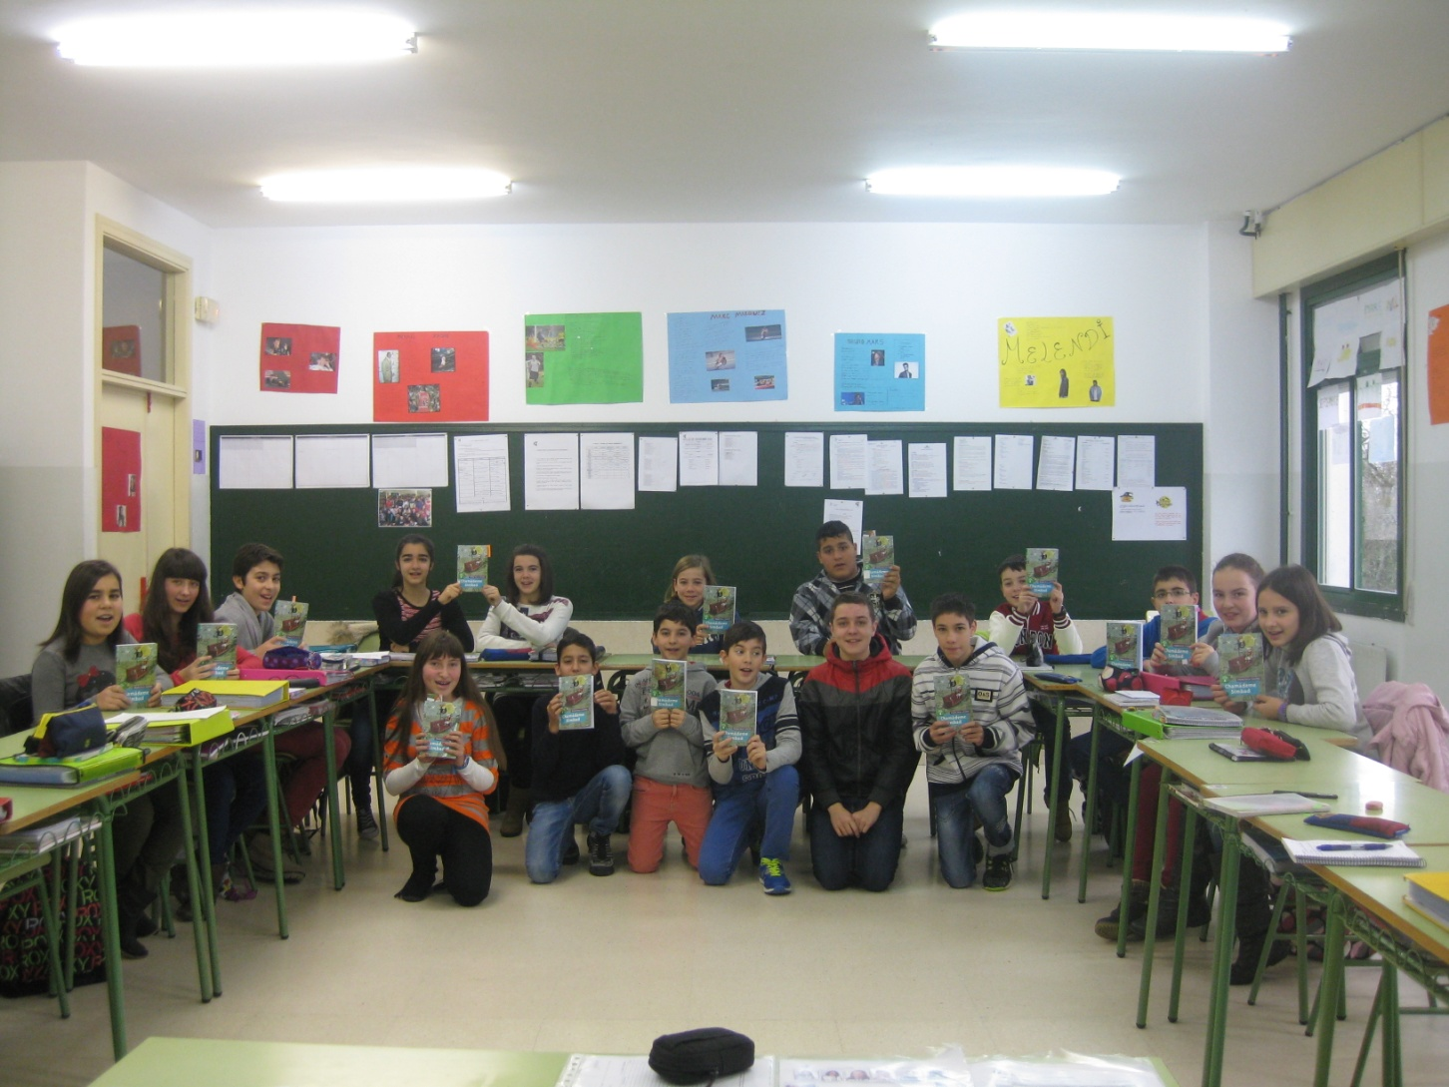
LECTURA COMÚN

Slide 19
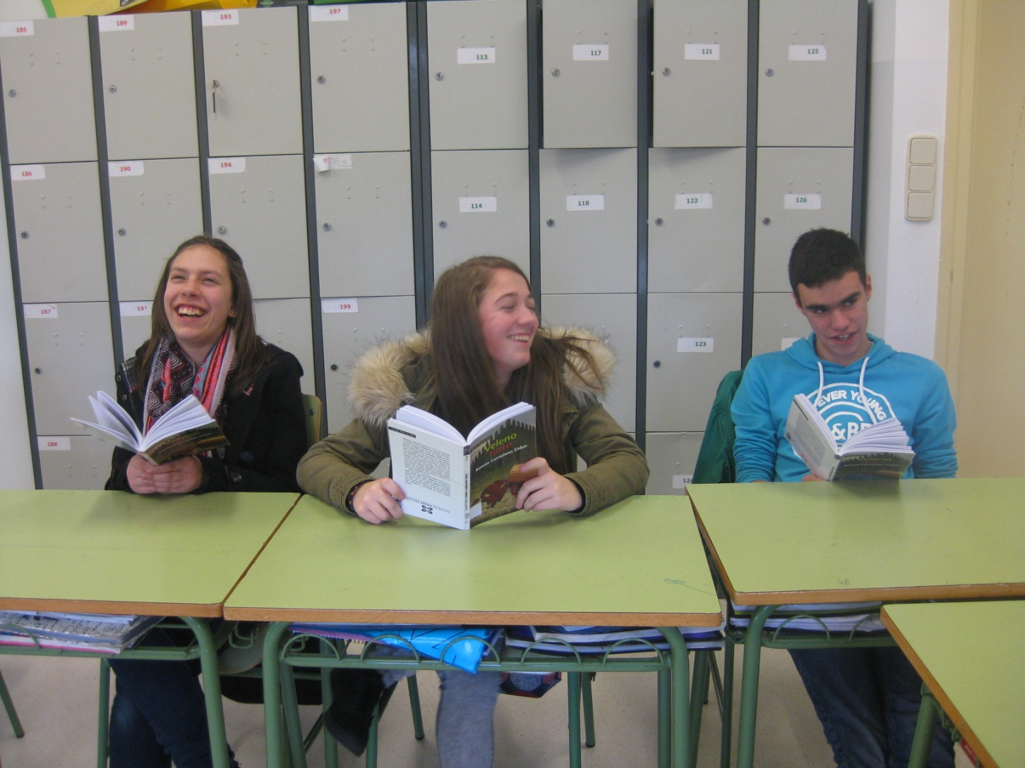
3º ESO

Slide 20
IMPLICACIÓN DO ALUMNADO
Publicidade do Club de lectura.
Publicacións no blogue.
Oferta de actividades para o Club.
As experiencias positivas.

Slide 21
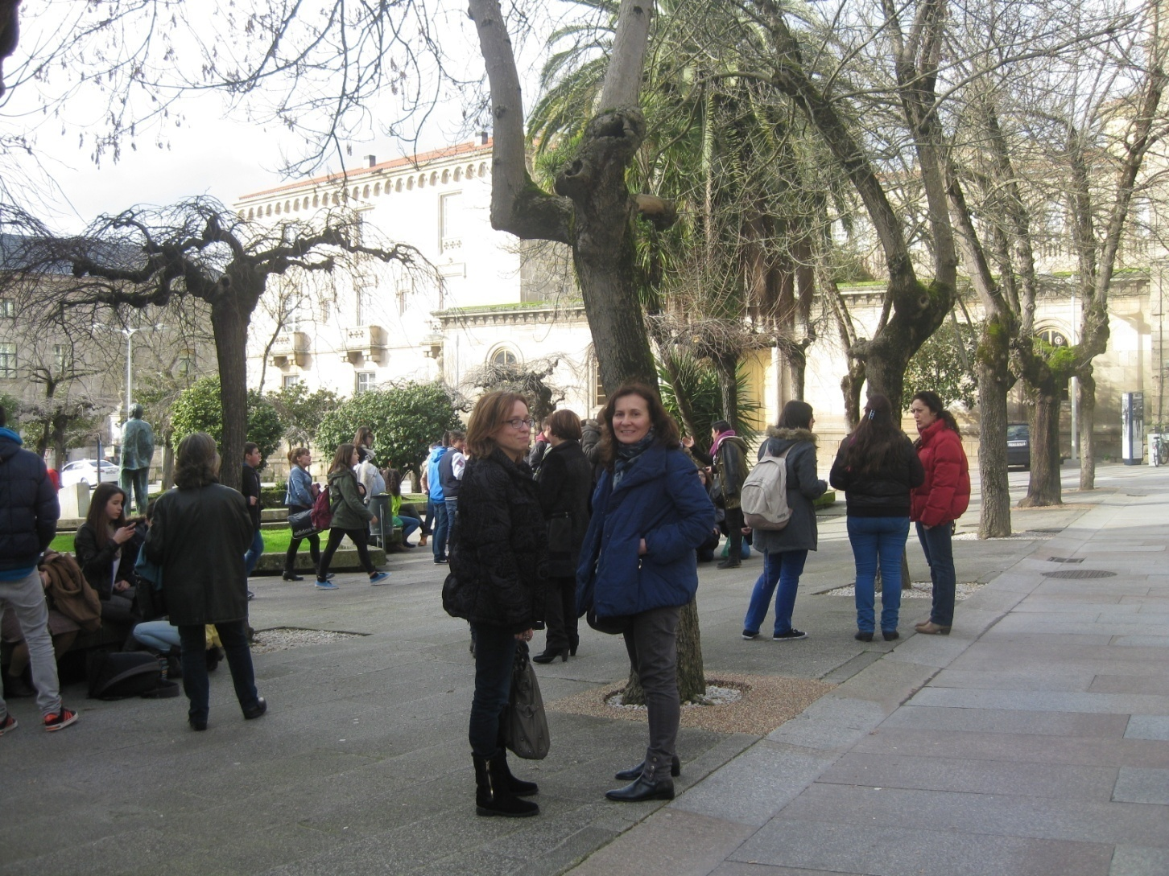
TERTULIAS LITERARIAS OURENSE

Slide 22
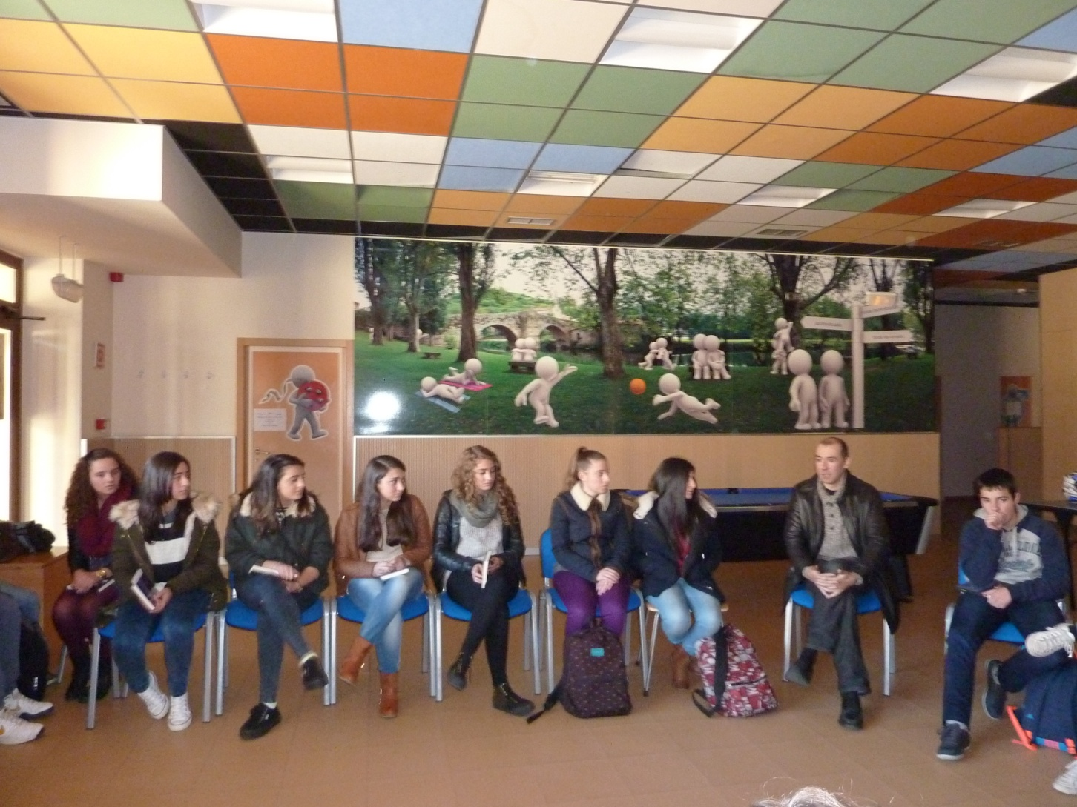
TERTULIAS LITERARIAS ALLARIZ

Slide 23
EVOLUCIÓN DO ALUMNADO
Consolidan o hábito da lectura por pracer.
Melloran a comprensión e a expresión.
Amplían o seu coñecemento do mundo.
Perciben que supón unha aprendizaxe artística que incorporan nas súas producións.
Asumen compromisos e melloran as súas relacións interpersoais.

Slide 24
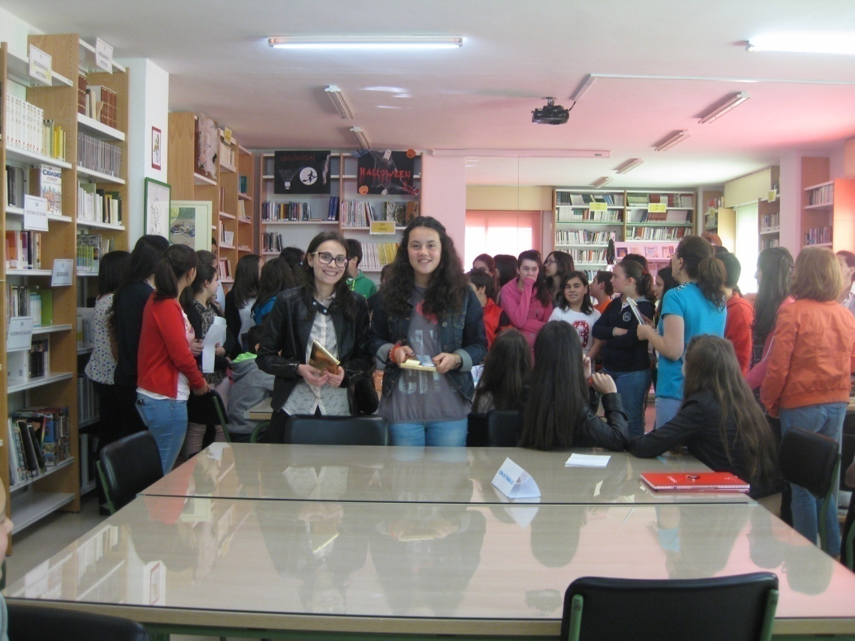
I CERTAME NANORRELATOS

Slide 25
EVOLUCIÓN DO ALUMNADO
Competencia en comunicación lingüística.
Competencia en autonomía e iniciativa persoal.
Competencia para aprender a aprender.
Competencia artística.
Competencia social e cidadá.

Slide 26
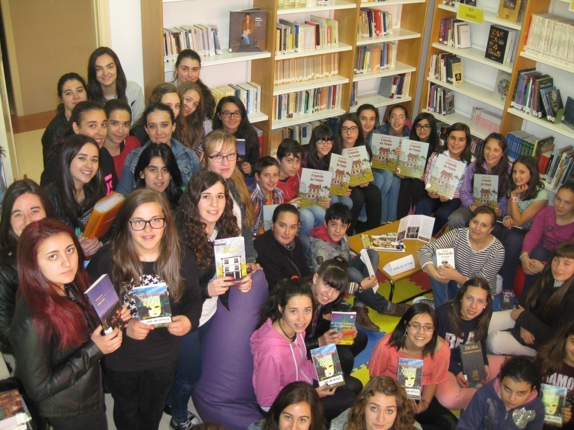
DE PASAMOS PÁXINA

Slide 27
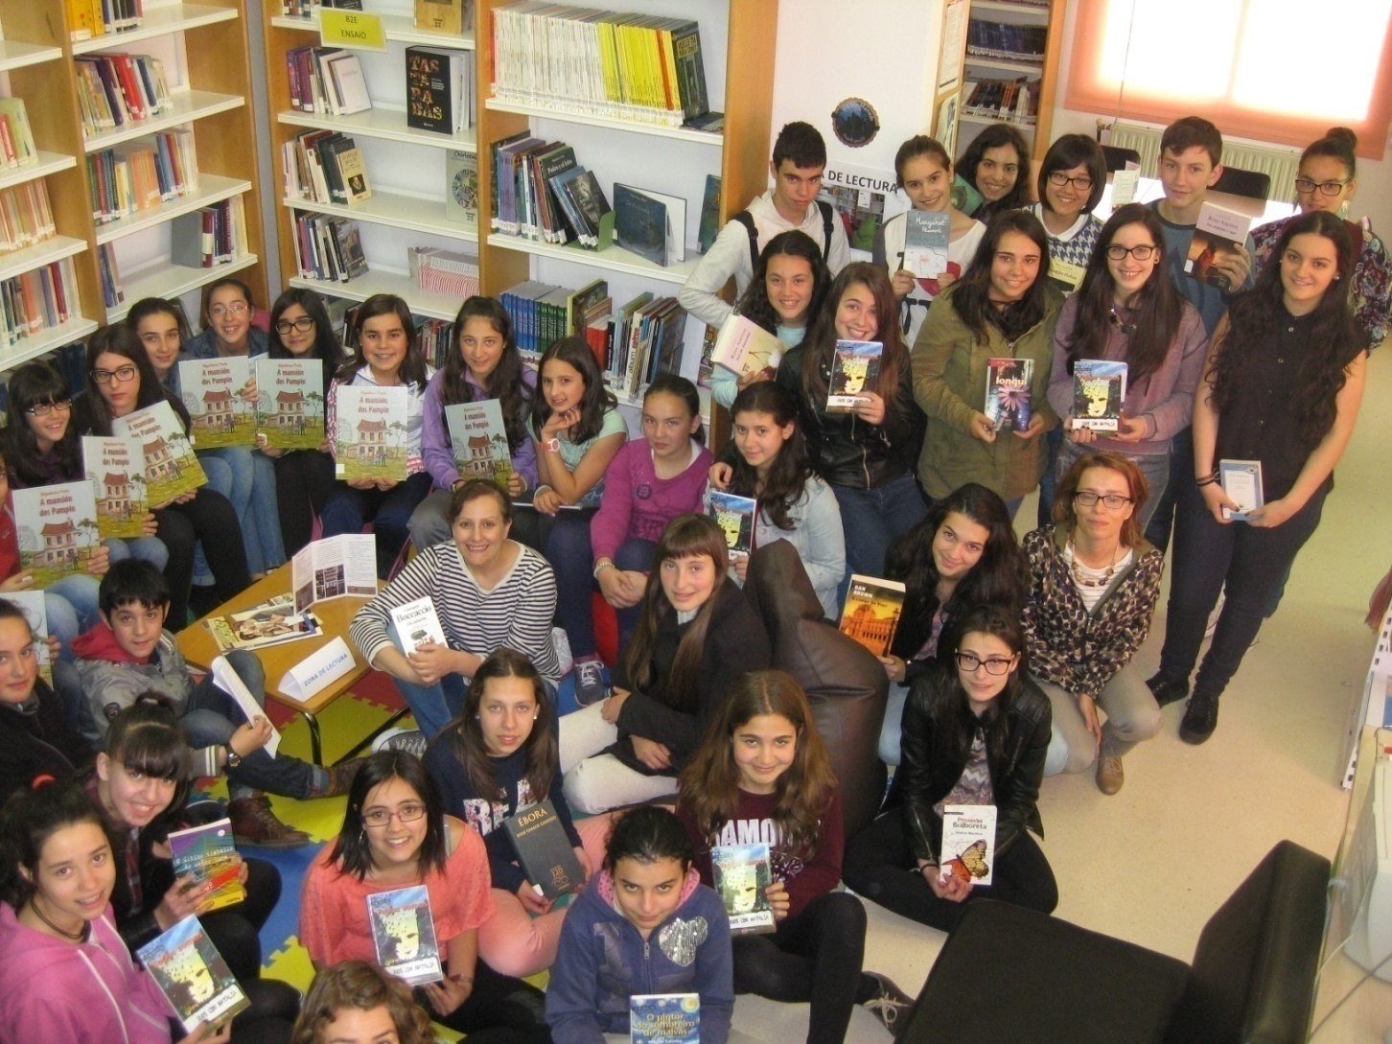
PARA A IRMANDADE LECTORA

